Slide 1
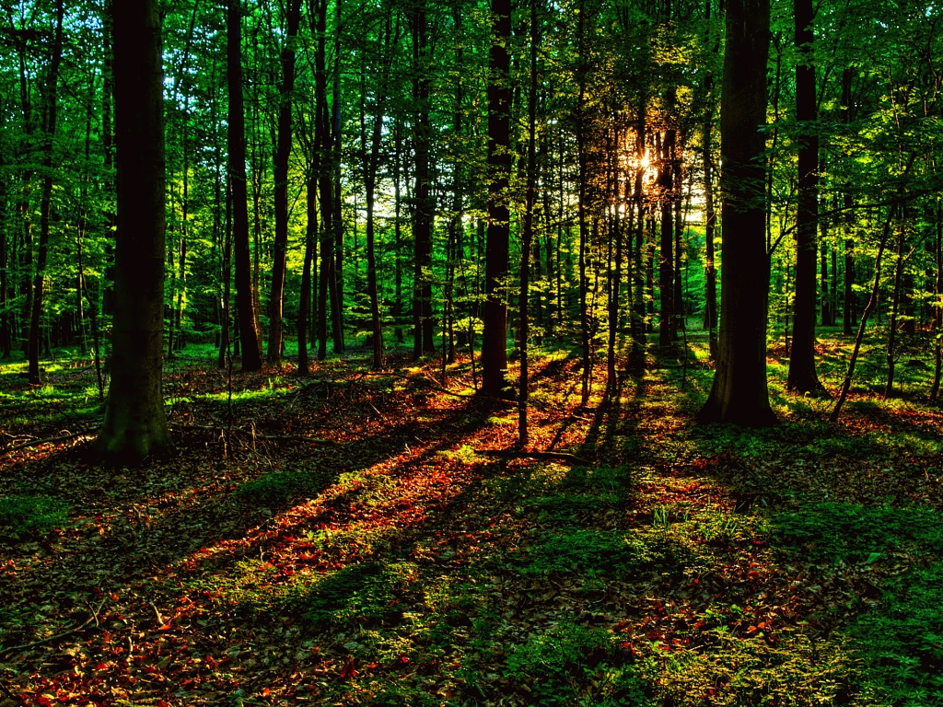
Глобальный проблемы 21 века

Slide 2
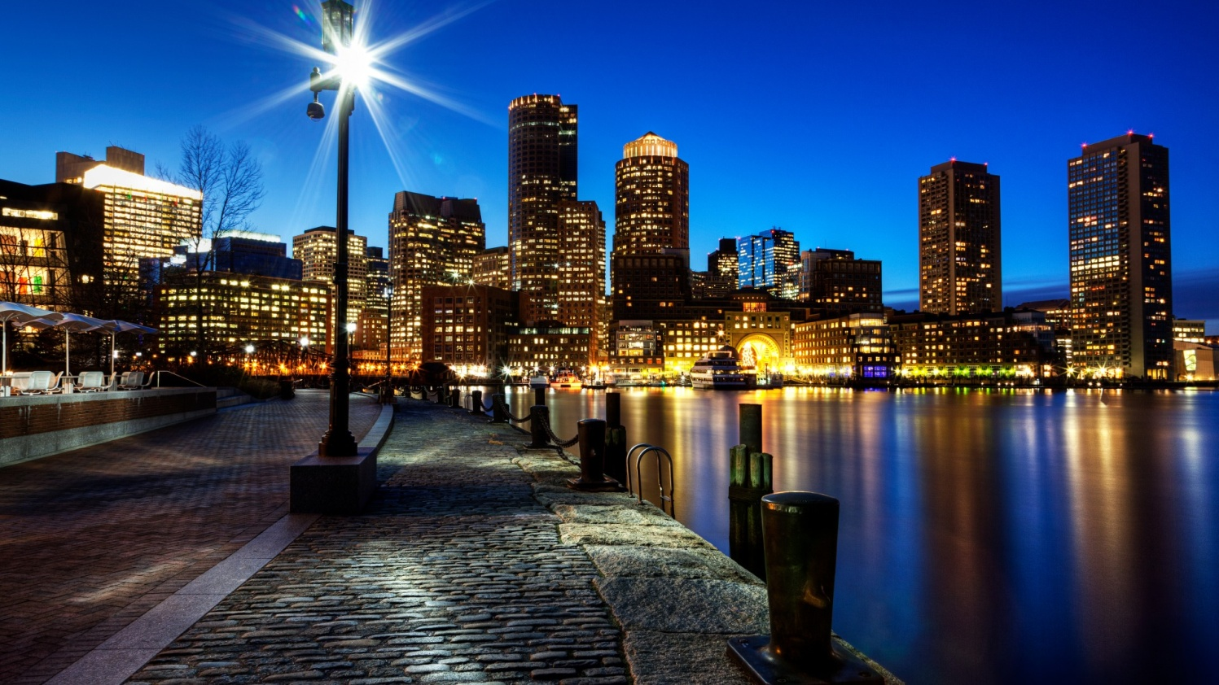
План
Глобальные проблемы
Проблема сохранения мира
Экологические проблемы

Slide 3
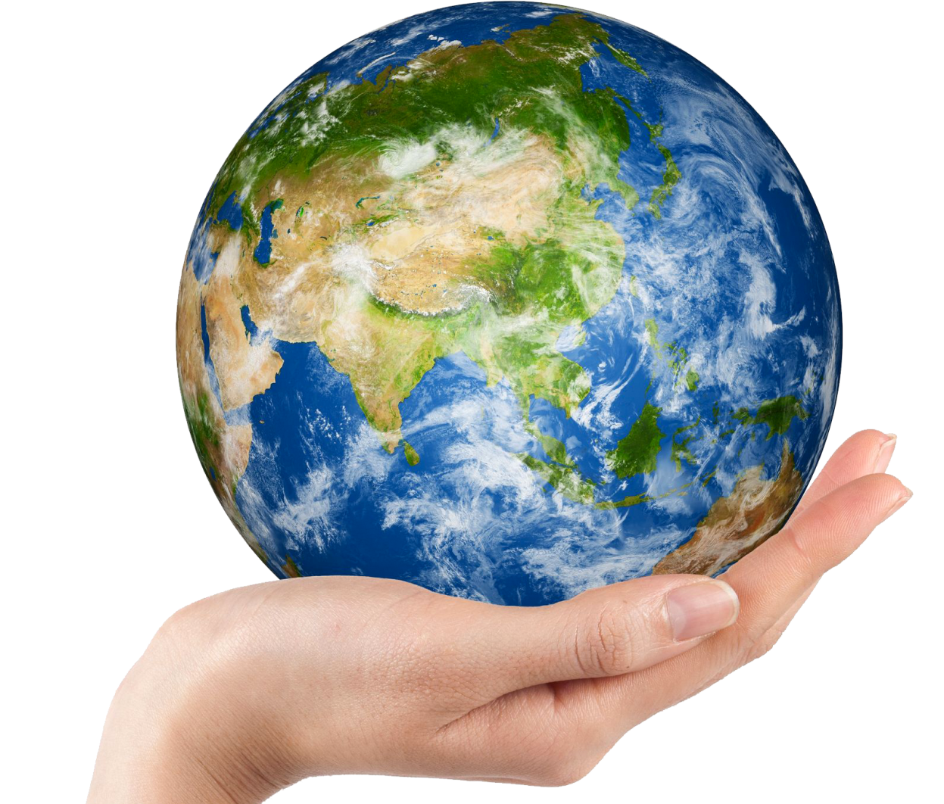
Глобальный проблемы 21 века
Глобальная проблема- это совокупность социоприродных проблем.

Slide 4
Причины возникновения глобальных проблем
Основные причины:
1)Резкое и не всегда оправданное увеличение
расходования природных ресурсов.
2) Отрицательное воздействие производства на
природные ресурсы, ухудшение экологических
условий жизни людей.
3)Усиление неравномерности в уровне
социально-экологического развития между
промышленно развитыми и развивающимися
странами.
4) Создание оружия массового уничтожения,
угрожающего существованию человеческой-
цивилизации

Slide 5
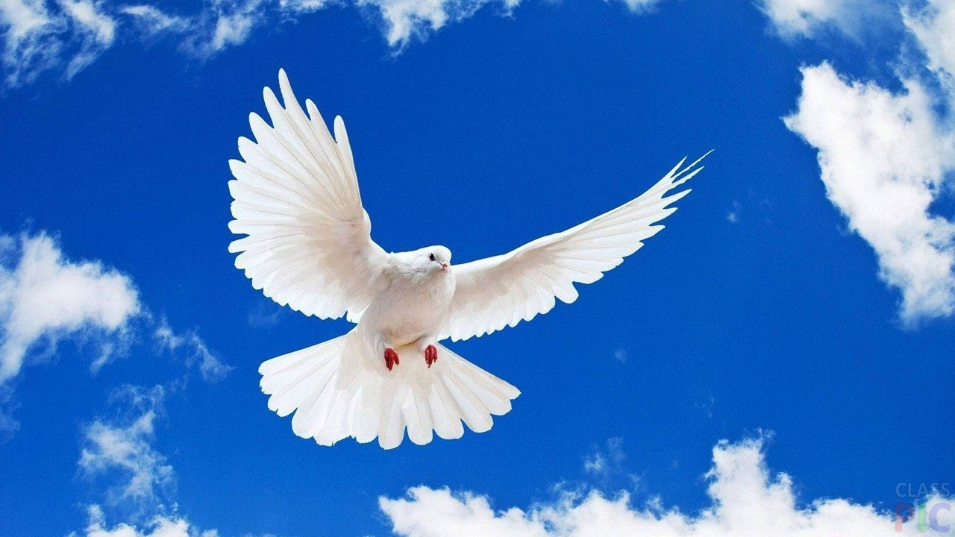
Проблема сохранения мира

Slide 6
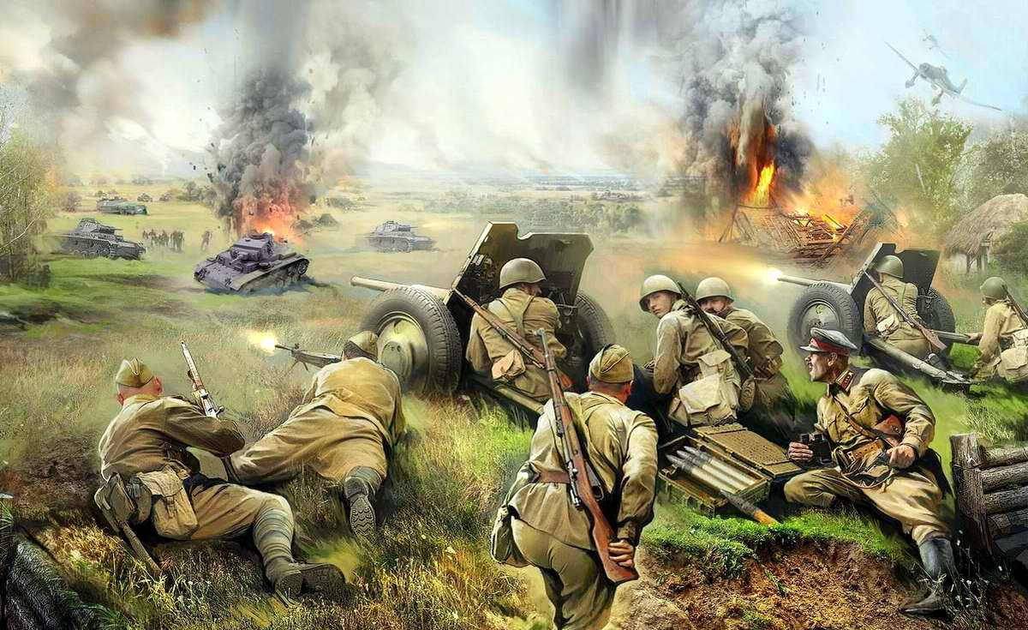
Проблема сохранения мира
Во всех исторических эпохах война накладывала отпечаток на развитие общества.

Slide 7
Проблема сохранения мира
Но в наше время над миром нависла такая
военная опасность, какой не было никогда
прежде. Накопление запаса современного
оружия способны буквально в считанные секунду
уничтожить миллионы людей. Таким образом,
уже сейчас существует риск уничтожить
человечество.

Slide 8
Проблема сохранения мира
В ходе войны:
В XXVII веке в ходе войны погибло-3,3 млн. человек
В XVIII веке-5,4 млн. человека
В XIX веке-5,7 млн. человека
За годы первой мировой войны XX в. погибло – 20 млн. человек
За годы второй мировой войны- 50 млн. человек.
И сейчас во многих регионах планеты происходят локальные войны и конфликты, гибнут люди.

Slide 9
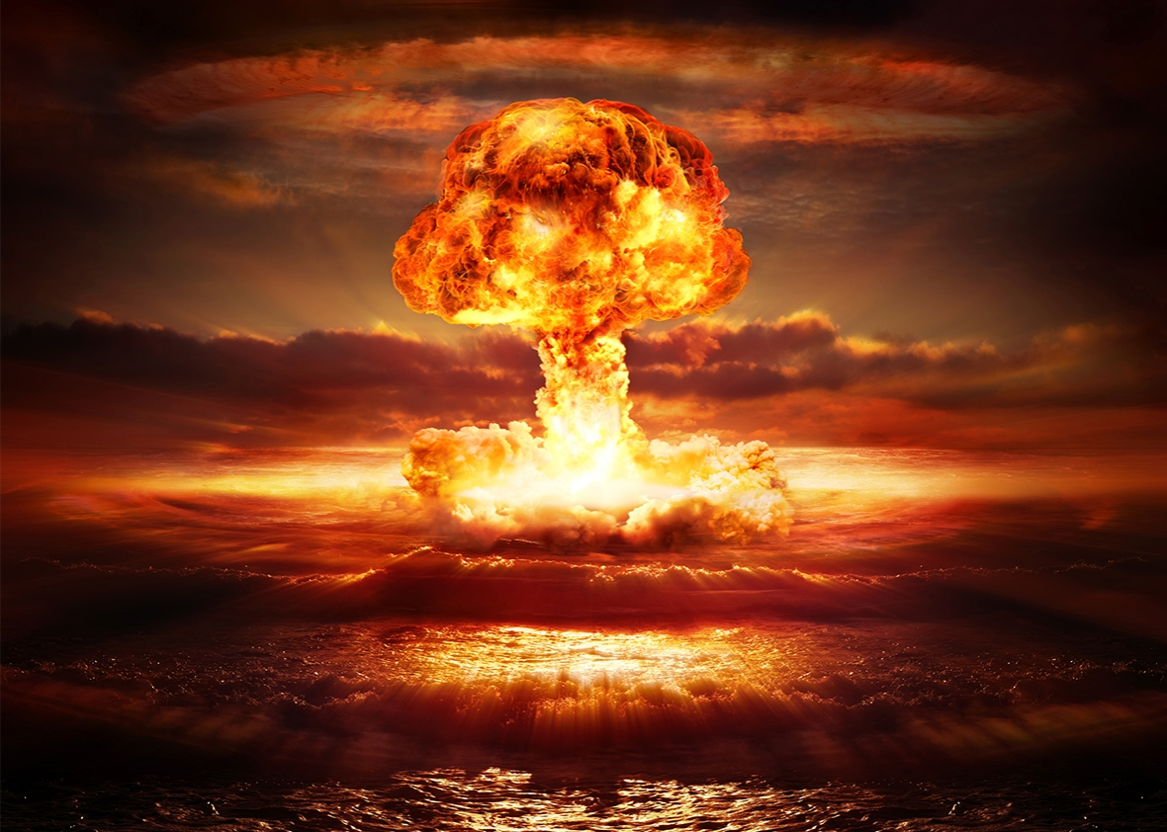
Проблема сохранения мира
К счастью, ядерное оружие не прибыло применено ни в одном конфликте. Но с ростом числа кандидатов в члены «ядерного клуба» - угроза остается.

Slide 10
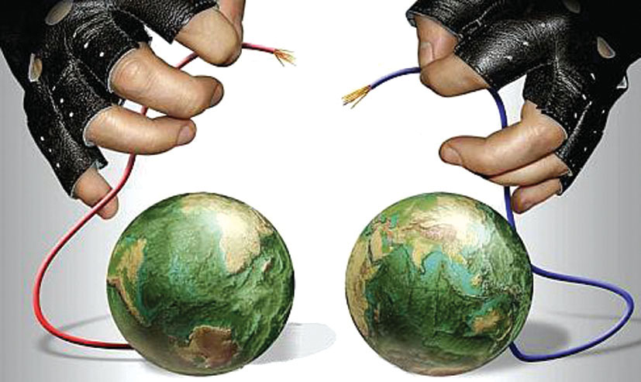
Проблема сохранения мира
Терроризм, во всех его формах и проявлениях, по своим масштабам и интенсивности, по своей бесчеловечности и жестокости превратился в ныне в одну из проблем глобальной значимости.

Slide 11
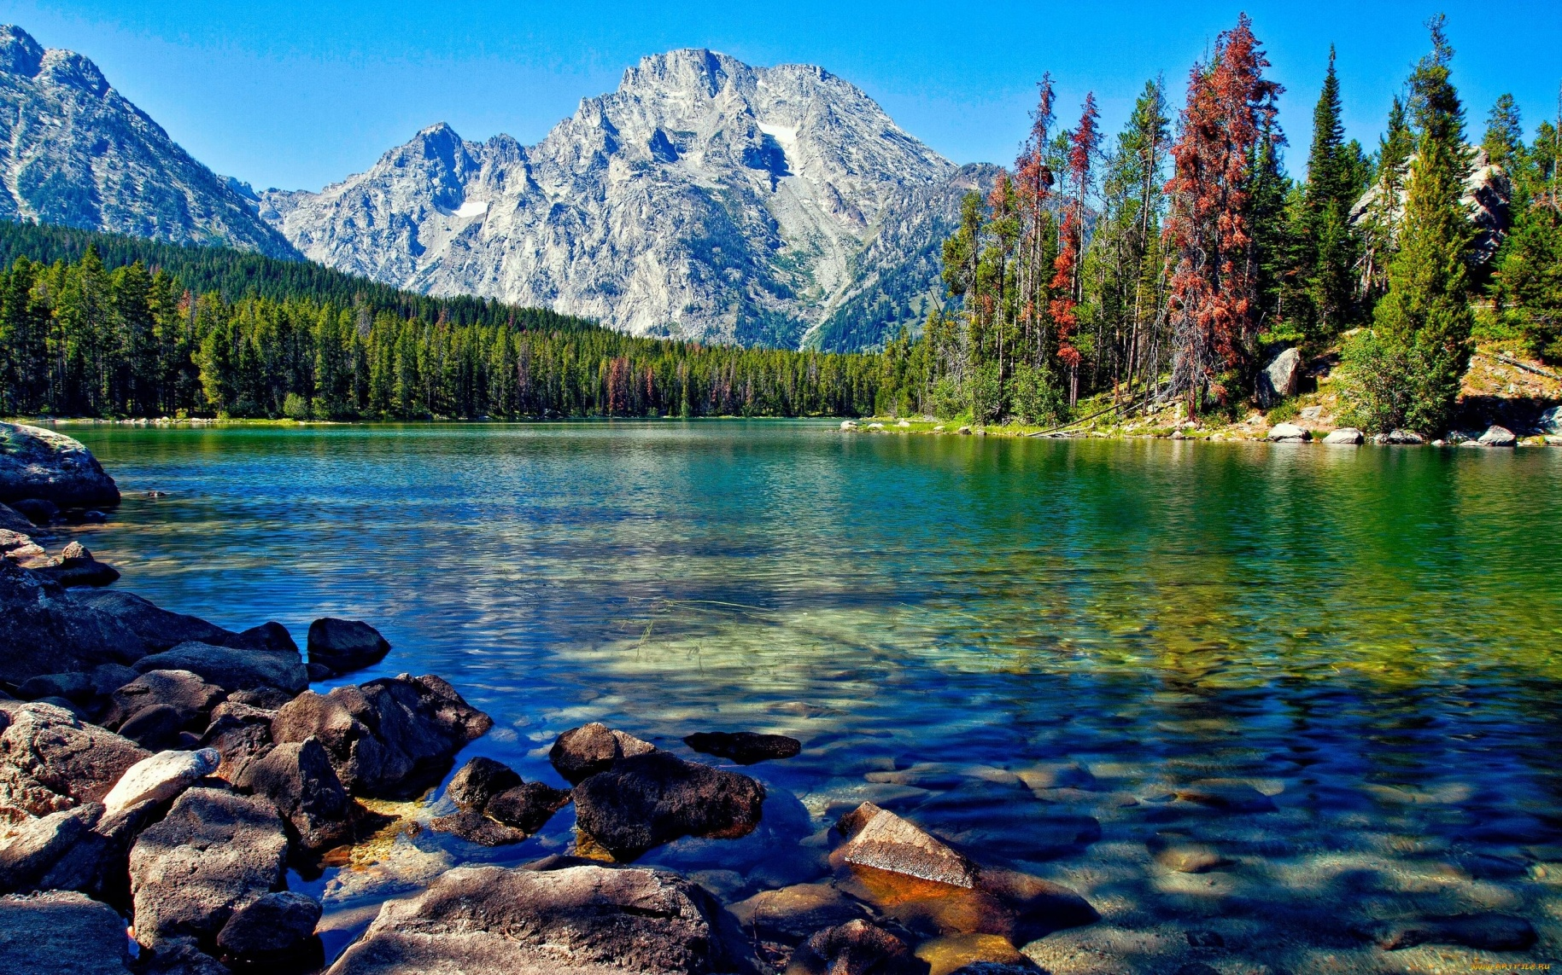
Экологически проблемы

Slide 12
Экологически проблемы
Экологические проблемы современного мира многообразные. Уровень воздействия человека на окружающую среду зависит в первую очередь от технической вооруженности общества. Она была крайне мала на начальных этапах развития человечества. Однако с развитием общества, ростом его производительных сил ситуация начинает меняться кардинальным образом.

Slide 13
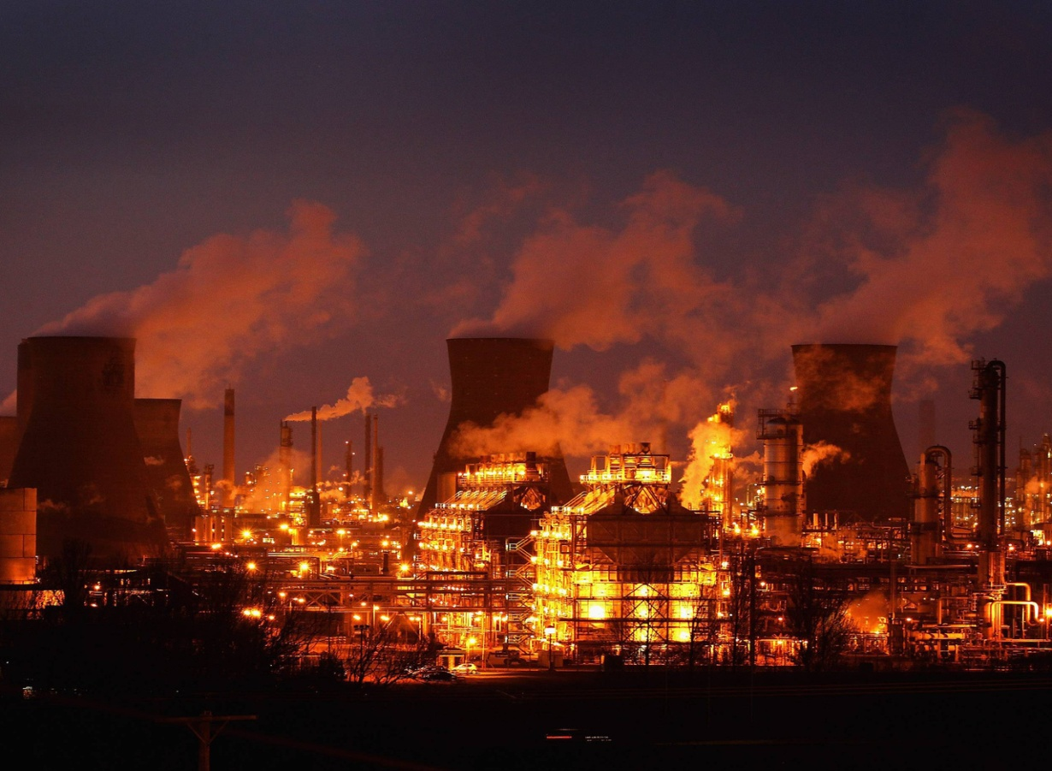
Экологически проблемы
Бурный индустриальный рост и урбанизация нарушила баланс отношений человека с природой. Среди глобальных экологических проблем на настоящие время можно отметить следующие:

Slide 14
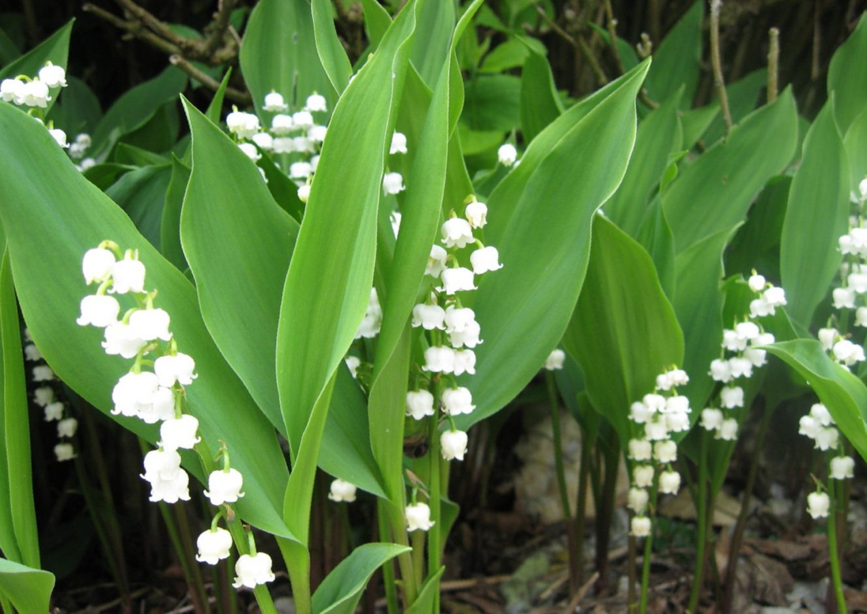
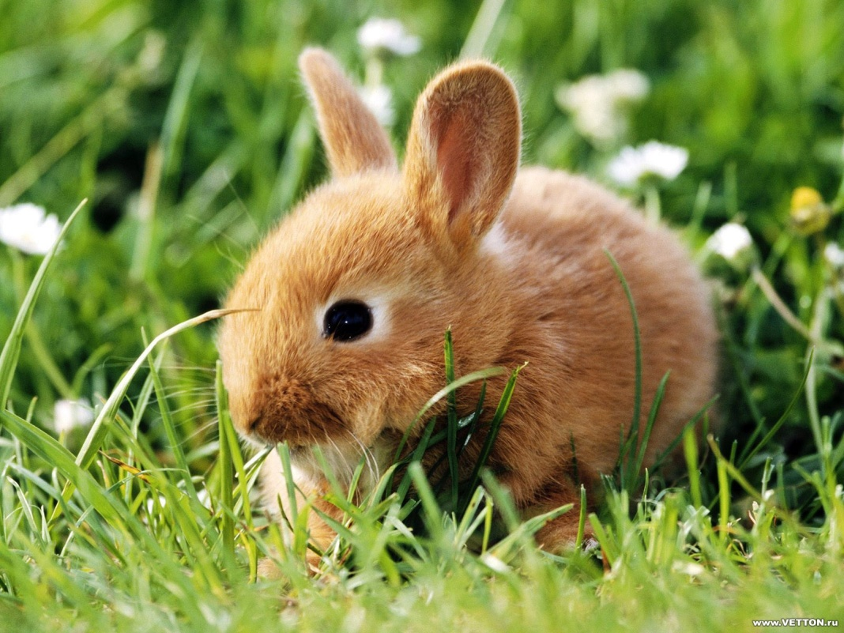
Экологически проблемы
уничтожены и продолжают уничтожать тысячи видов растений и животных

Slide 15
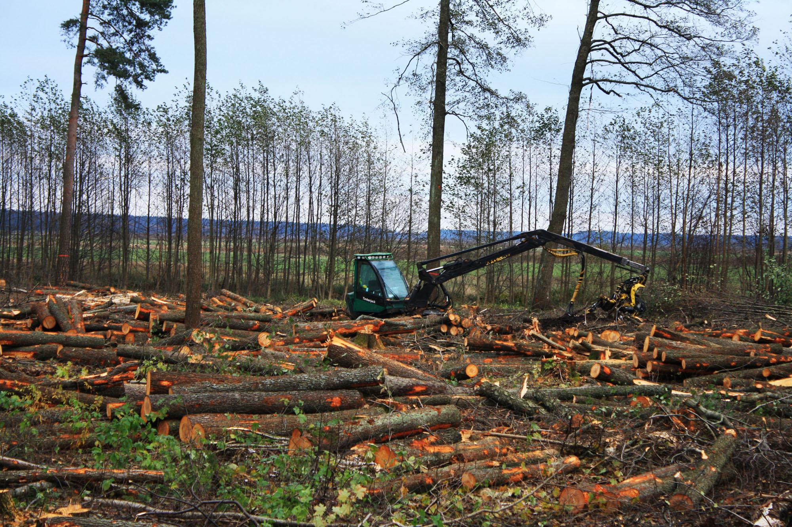
Экологически проблемы
в значимой мере истреблен лесной покров

Slide 16
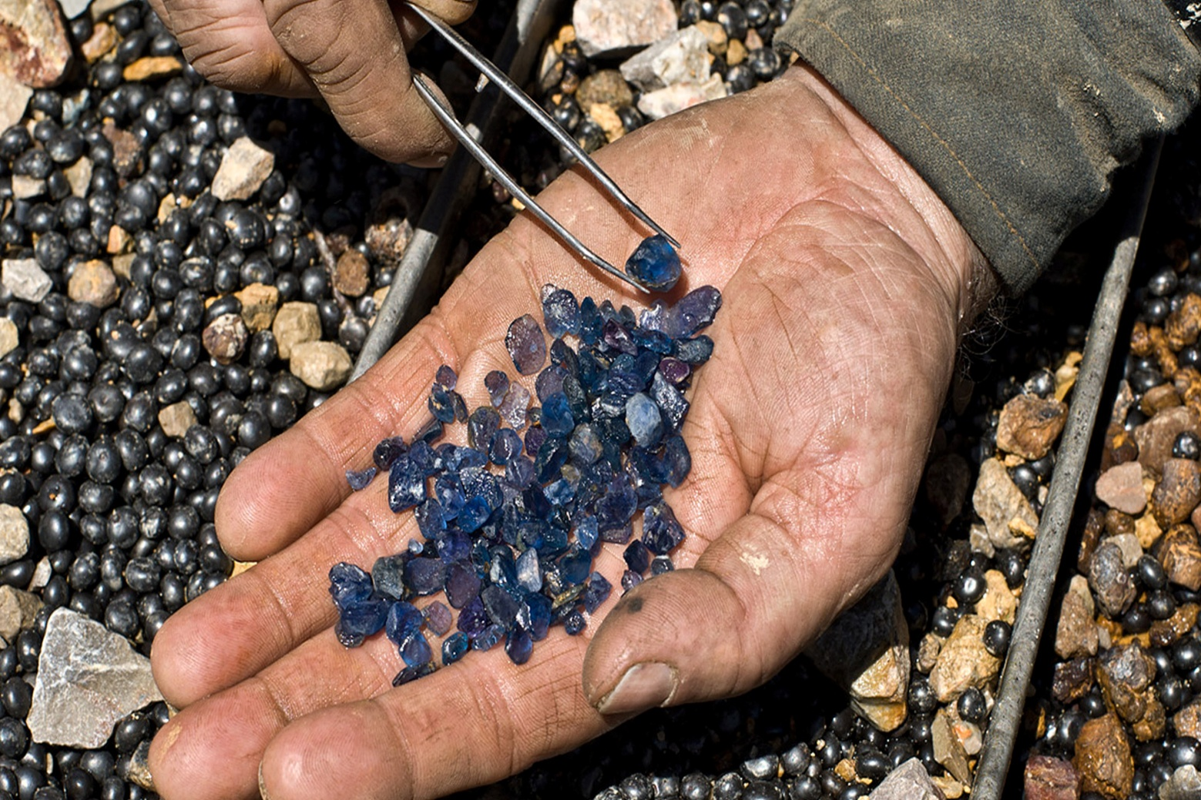
Экологически проблемы
стремительно сокращается имеющий запас полезных ископаемых

Slide 17
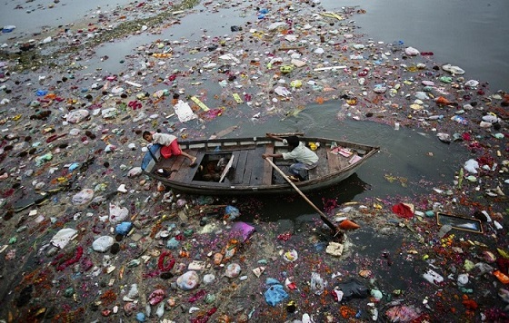
Экологически проблемы
мировой океан не только истощается в результате уничтожения живых организмов, но и перестает быть регулятором природных процессов, так же человечество выбрасывает большое количество мусора и отхода.

Slide 18
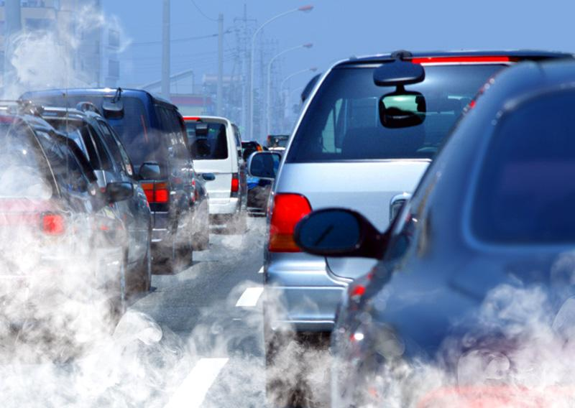
Экологически проблемы
атмосфера во многих местах загрязнена до предельно доступных размеров, чистый воздух становится дефицитом

Slide 19
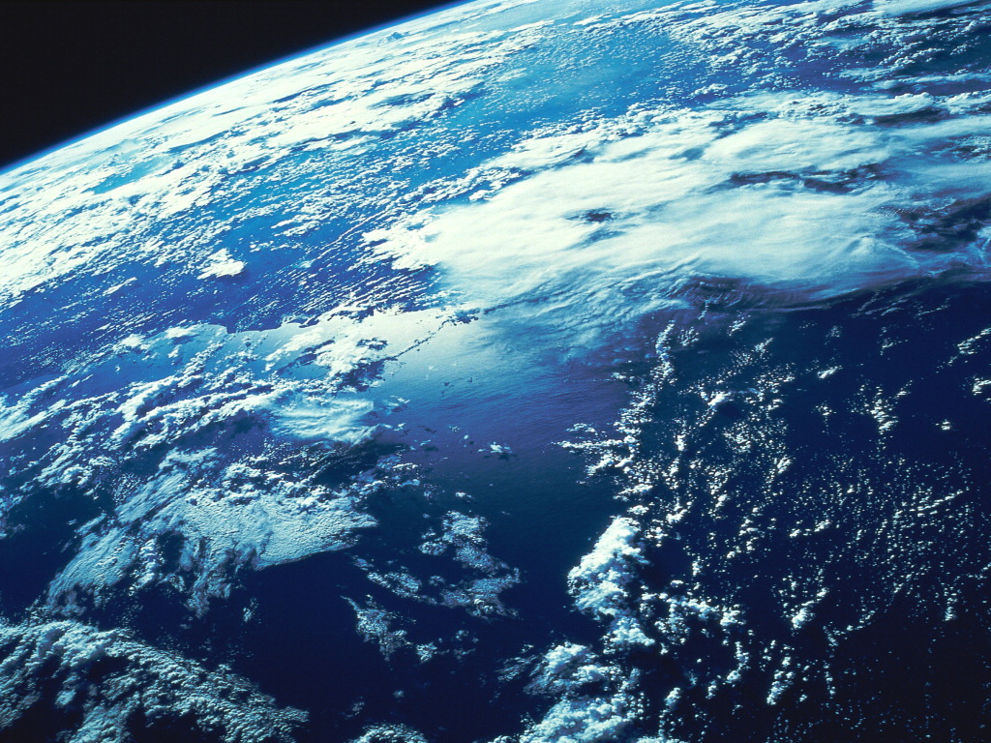
Экологически проблемы
частично нарушен озоновый слой, защищающий от губительного для всего живого космического излучения

Slide 20
Спасибо за внимание
Авлаярова Светлана 8 «А»

